Slide 1
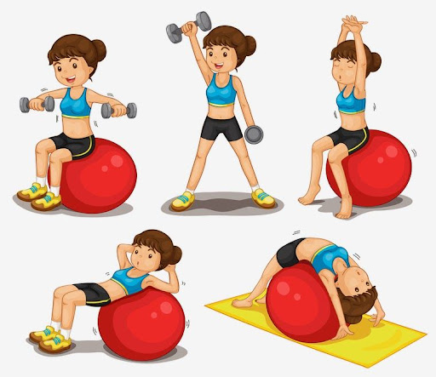
ФИТБОЛ
Руководители программы
Христолюбова Н.П.- 1 классы
Кроитор О.Г.- 2 классы

Slide 2
Что мы делаем?
• Способствуем всестороннему гармоническому развитию
Развиваем физические качества
Приобщаем к здоровому образу жизни
Развиваем чувство ритма, музыкального слуха, умение согласовывать движения с музыкой

Slide 3
Какие дополнительные возможности?
Возможность снять напряжение после урочной деятельности
Возможность дополнительной физической нагрузки
Возможность формирования умения эмоционального самовыражения, раскрепощённости и творчества.

Slide 4
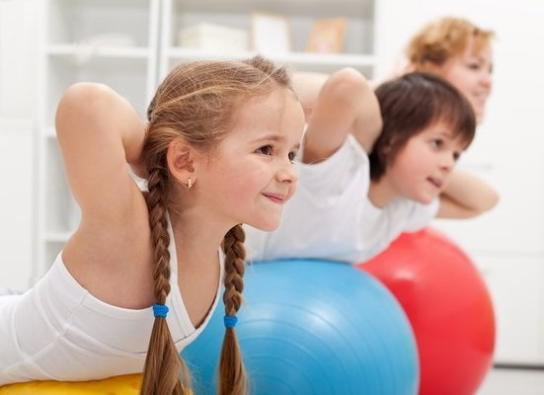
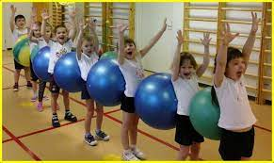
Как это происходит?

Slide 5
Наши контакты:
Руководители:
Христолюбова Надежда Павловна
E- mail:hristolubova12@gmail.com
Кроитор Ольга Геннадьевна
E- mail:ol.kushnir@mail.ru

